Slide 1
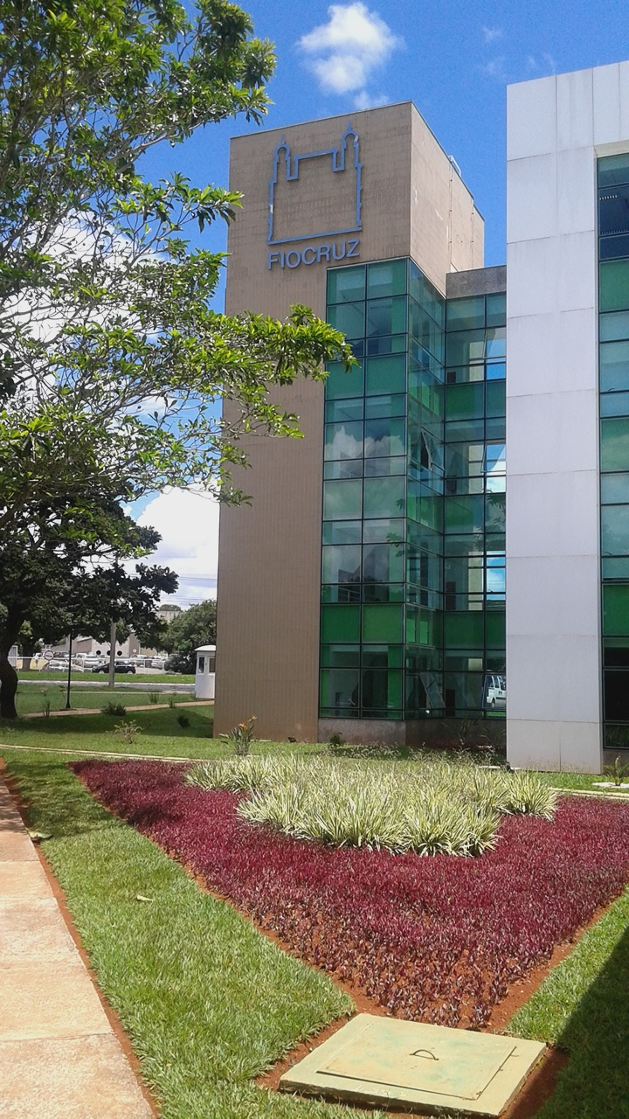
FIOCRUZ BRASÍLIA
ESCOLA FIOCRUZ DE GOVERNO
Mestrado Profissional em Gestão de Políticas Públicas em Saúde
Os desafios Urgentes atuais da
Atenção Primária à Saúde no Brasil
Papel Central de Organização da Rede de Atenção
Porta de entrada do Sistema de Saúde
Serviços com boa infraestrutura e boa qualidade
Cuidado contínuo ao longo da vida
Resolver a maioria das necessidades em Saúde
Definir e orientar o caminho do usuário na Rede de Serviços
Realizar a coordenação do cuidado
Responsabilidade pela população do seu território
Incentivara a ação comunitária
Mediara ações intersetoriais para ampla abordagem dos determinantes sociais
Promover a Saúde!
ATENÇÃO PRIMÁRIA À SAUDE NO BRASIL
CONCEITOS PRÁTICAS E PESQUISA
Editora Fiocruz 2018

